Slide 2
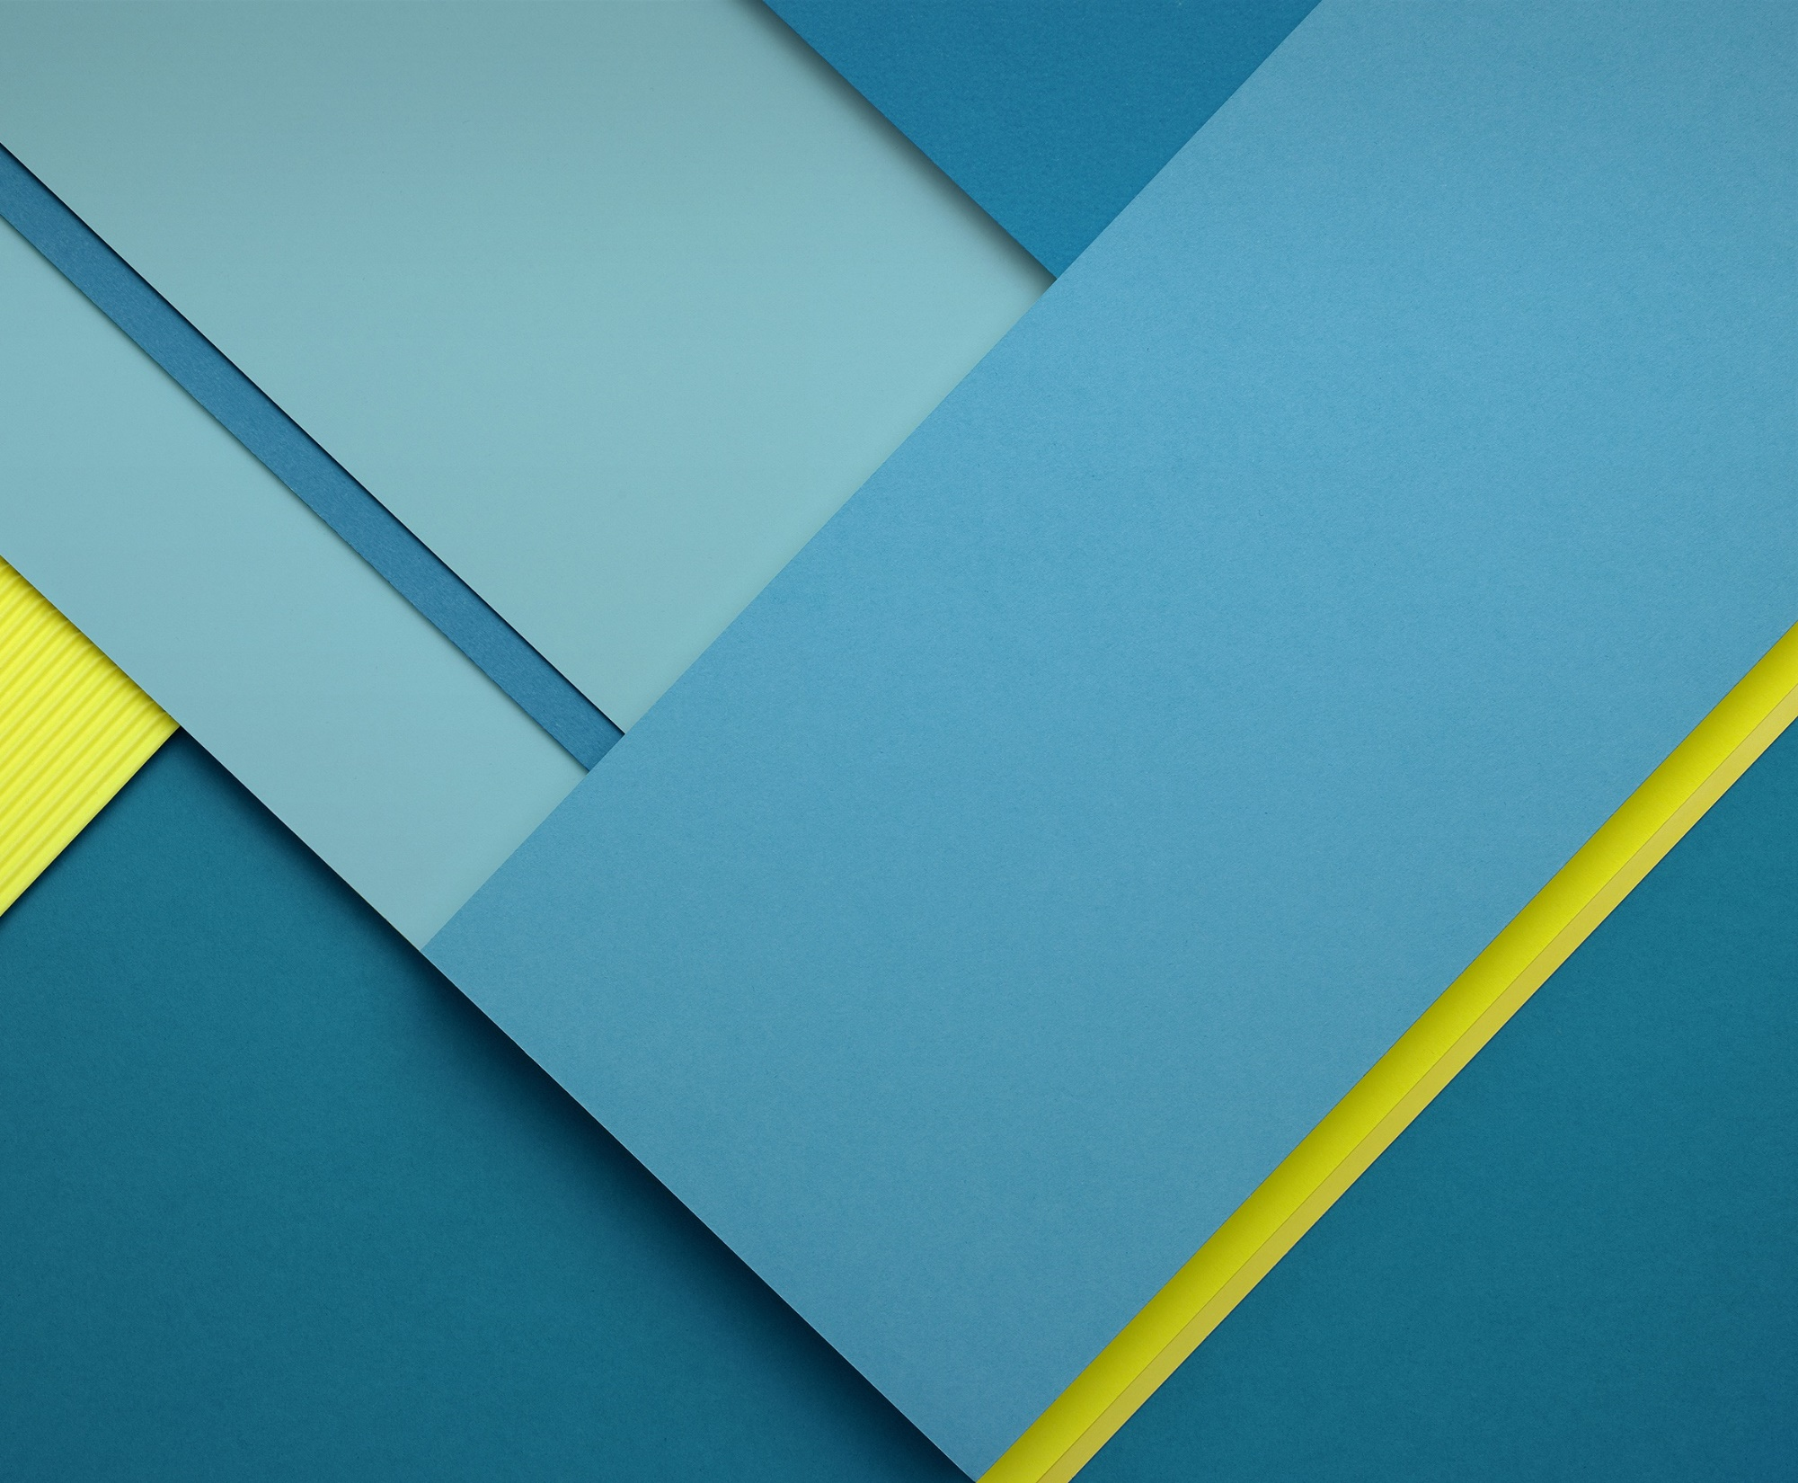







DESIGNING Material
NovaDNG
PRODUCT DESIGNER, ZHIHU
EDITOR, TINGTALK
Version 0.4

Slide 3
警告
前方可能会出现
高能/瞎眼/玩脱/忘词/假大空
请做好心理 (以及生理) 准备

Slide 4
警告
前方不会出现
干货/代码/大量文字/商业机密
请放心观看

Slide 6

1
Material /məˈti(ə)rēəl/
Noun
the matter from which a thing is or can be made.
things needed for an activity.
a person of a specified quality or suitability.
Facts, Information, Or Ideas For Use In Creating A Book Or Other Work.
items, especially songs or jokes, comprising a performer's act.
cloth or fabric
Adjective
denoting or consisting of physical objects rather than the mind or spirit.
concerned with physical needs or desires.
concerned with the matter of reasoning, not its form.
Important; Essential; Relevant.
何为 Material Design?
2. Facts, Information, Or Ideas For Use In Creating A Book Or Other Work.

Slide 7
何为 Material Design?
1
Material Design:
为呈现精髓而设计, 为还原本质而设计
材料设计 材质设计?
材料设计 材质设计

Slide 8

原
质
设
计
Material Design

Slide 10
2
隐喻
Metaphor
动画
Motion
视觉设计
Visual Treatments
Material Design 之核心

Slide 11
the
METAPHOR
of
PAPER
and
INK

Slide 12
2
Material Design 之核心 – 隐喻
纸
纸为虚指, 取纸之神
纸 → 层 → 优先级
纸 → 卡片 → 信息

Slide 13
2
Material Design 之核心 – 隐喻
纸
纸为虚指, 取纸之神
纸 → 层 → 优先级

Slide 14

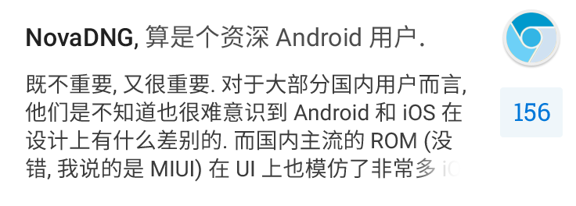
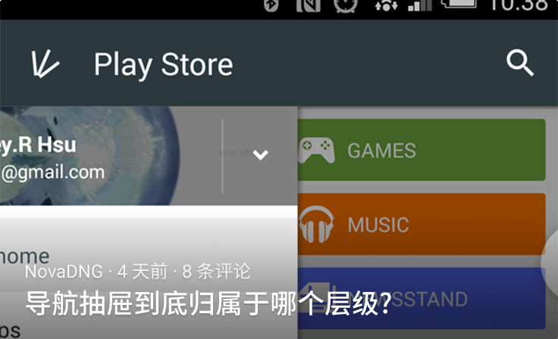
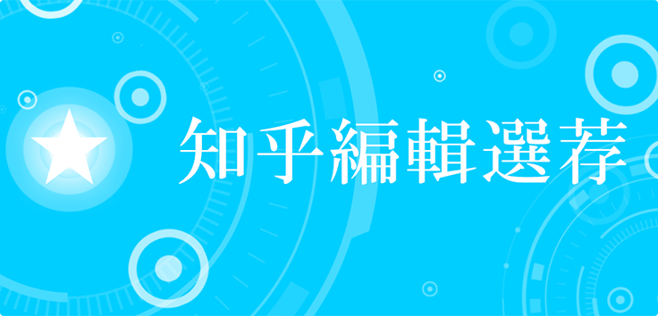
2
Material Design 之核心 – 隐喻
卡片

Slide 15

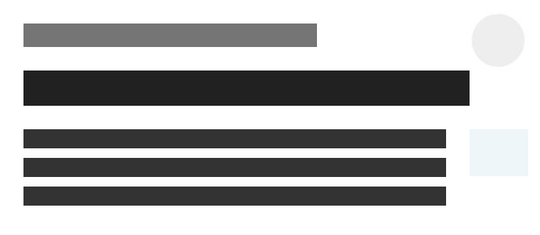
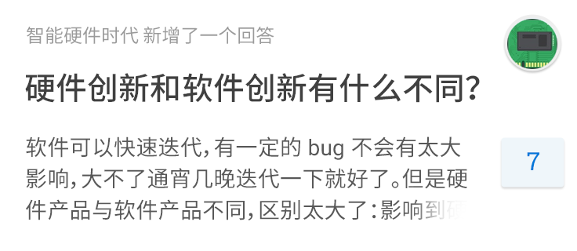
2
Material Design 之核心 – 隐喻
Inside Out Design

Slide 16
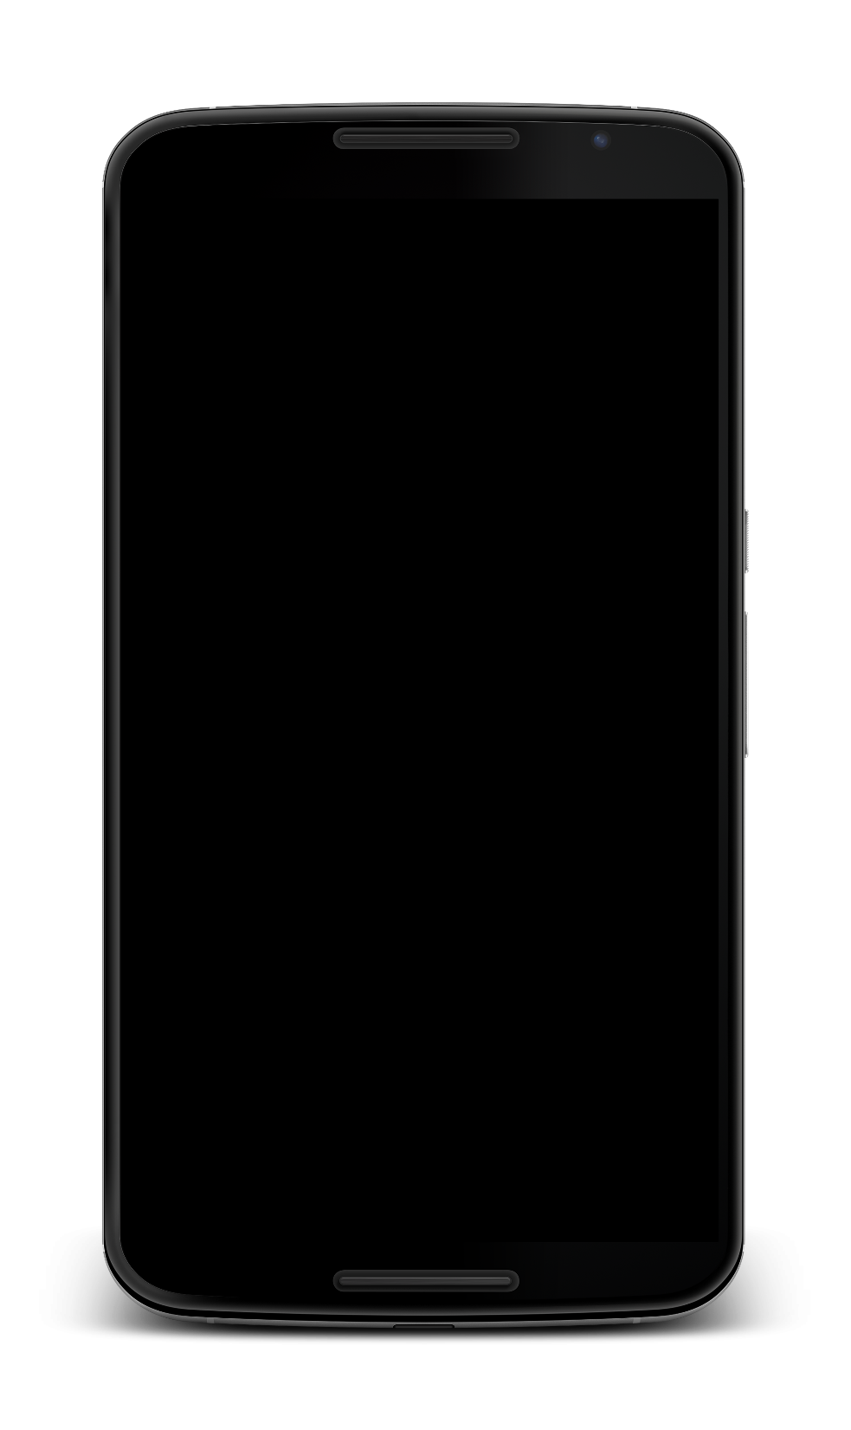
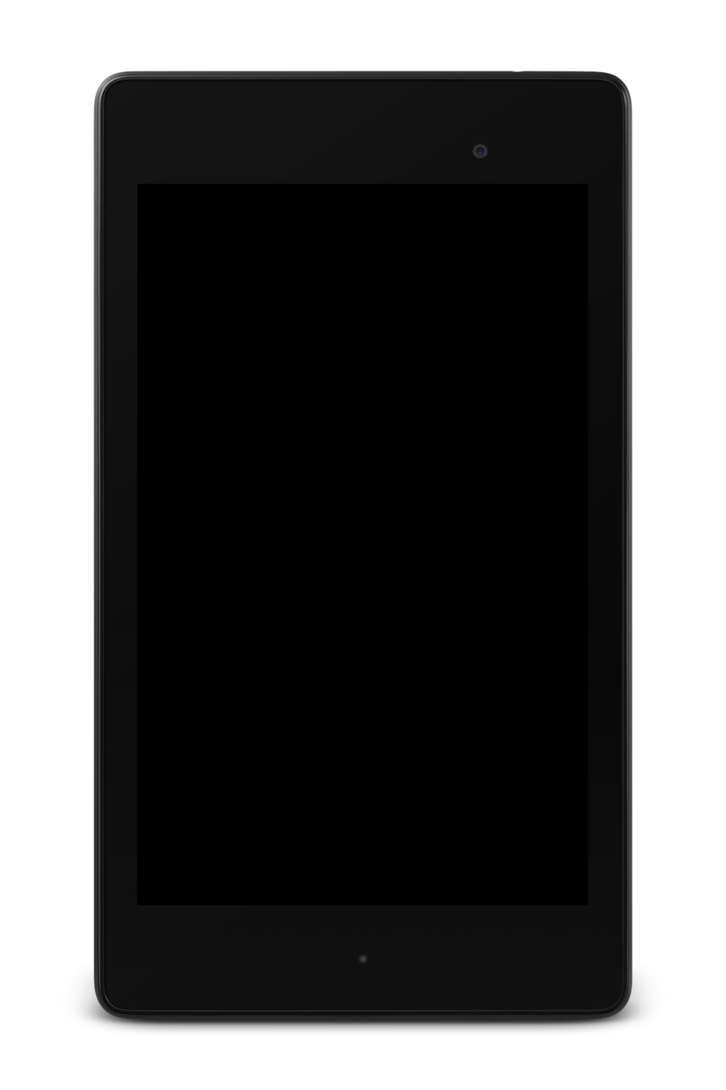
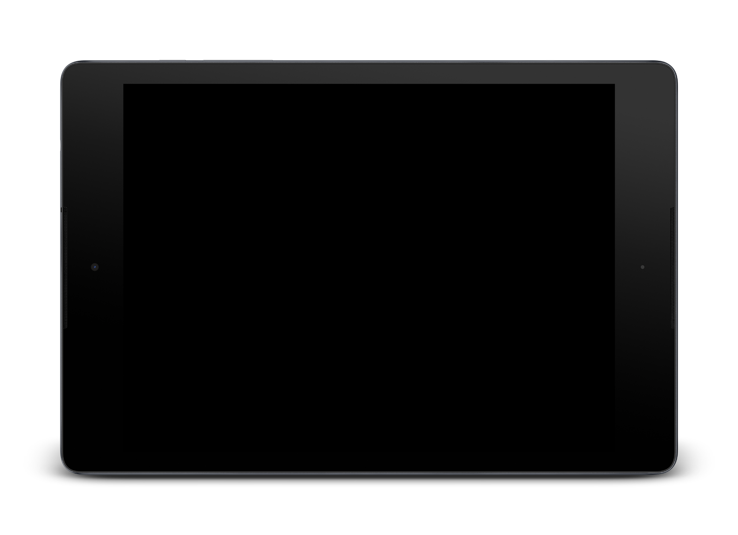

Slide 17
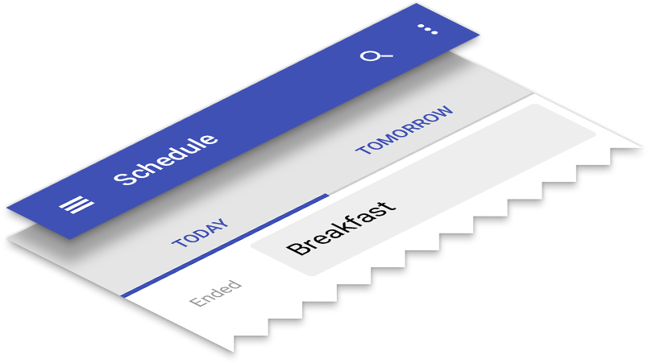
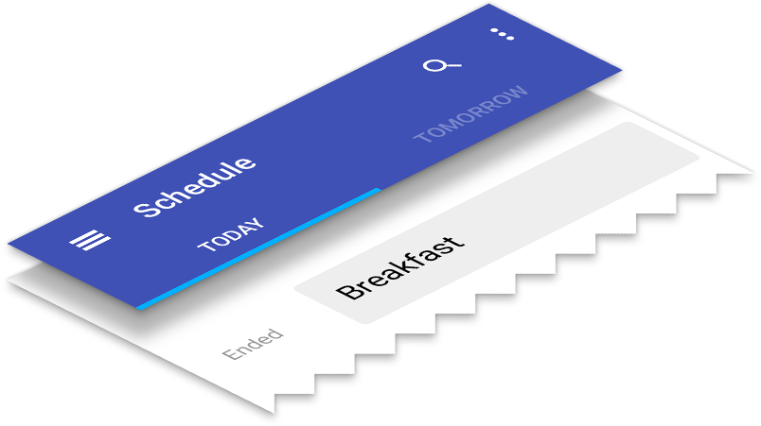
2
Material Design 之核心 – 隐喻
层级

Slide 18
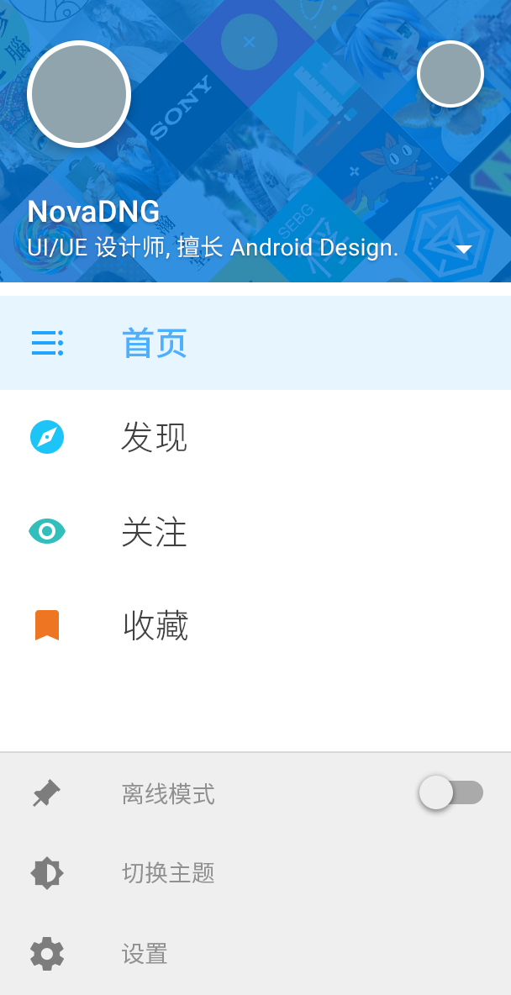
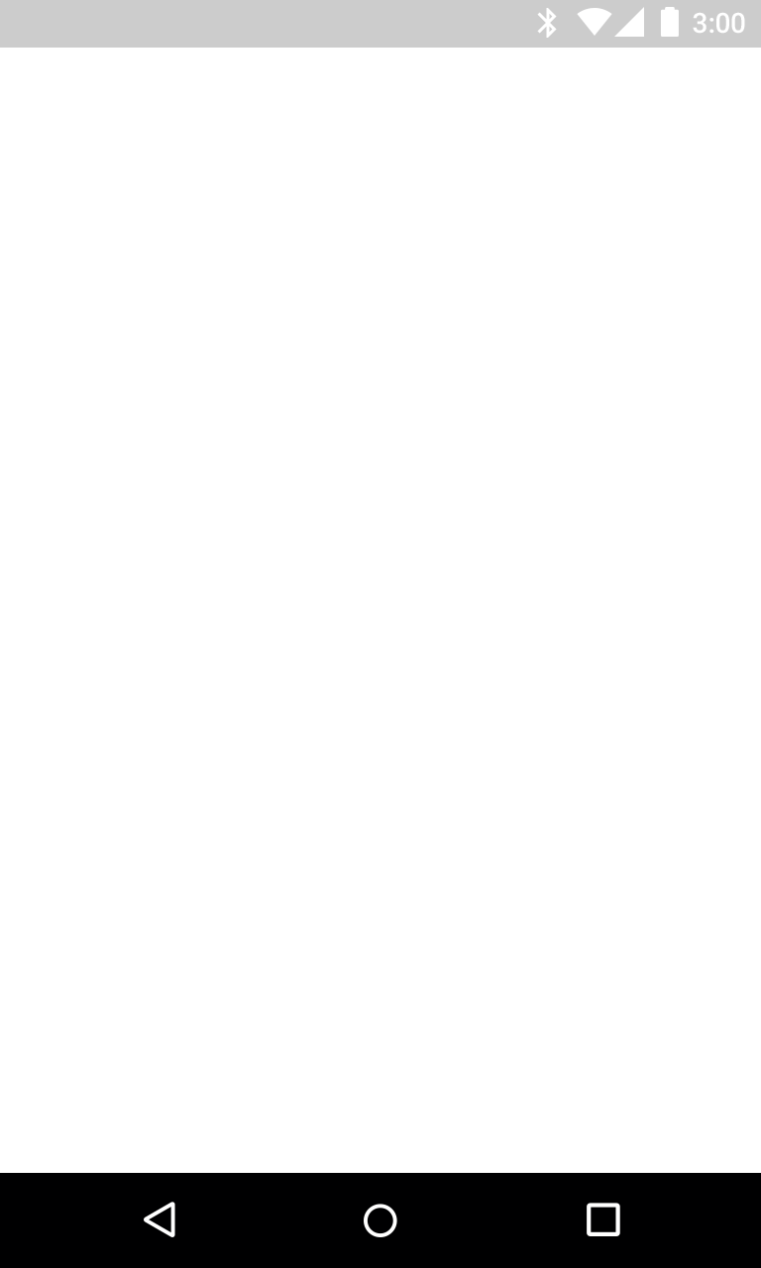
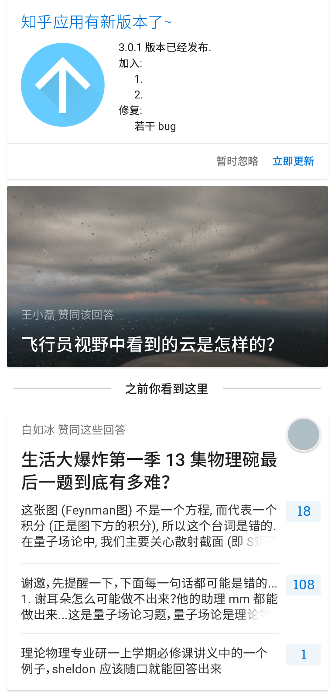
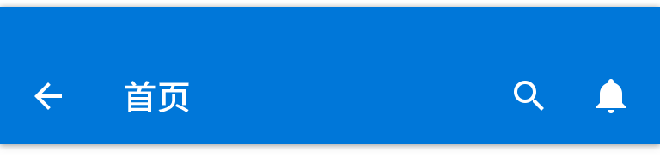
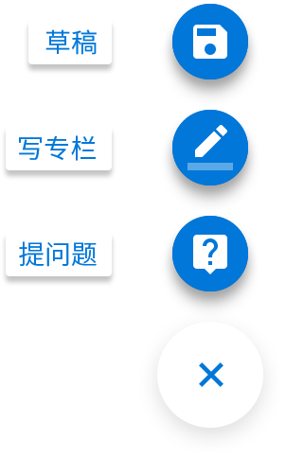
2
Material Design 之核心 – 隐喻
层级
Information Hierarchy
System Info
Drawer
Status Bar & Navigation Bar
Floating Action Button
App Bar/Toolbar
Content

Slide 19
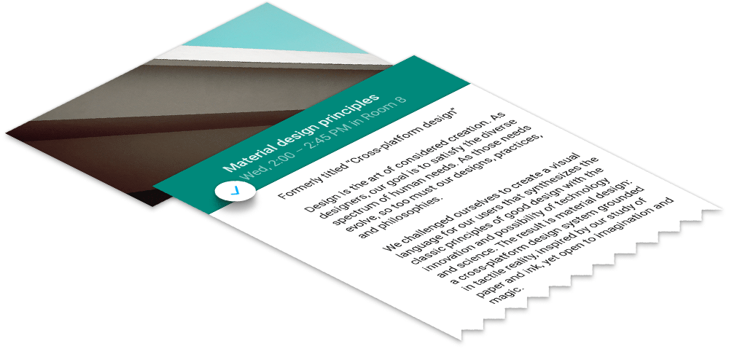
2
Material Design 之核心 – 隐喻
层级

Slide 20
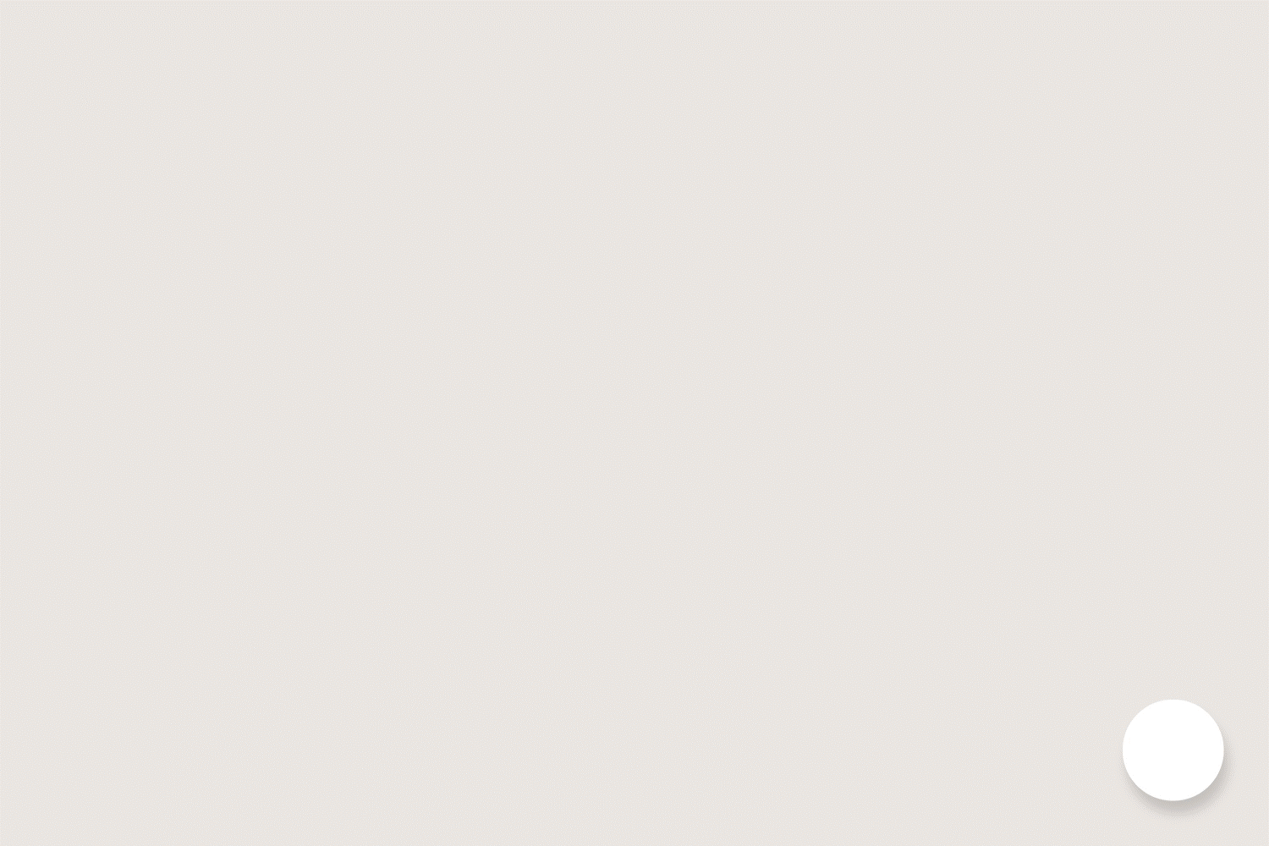
2
Material Design 之核心 – 隐喻
墨
墨为虚指, 取墨之型
墨 → 波纹动效
墨点 → 按钮

Slide 21
2
Material Design 之核心 – 隐喻
Floating Action Button
For & ONLY For
Promoted Action
正面含义操作
不随 Fragment 移动
并不是所有操作都适合 Floating Action Button

Slide 22
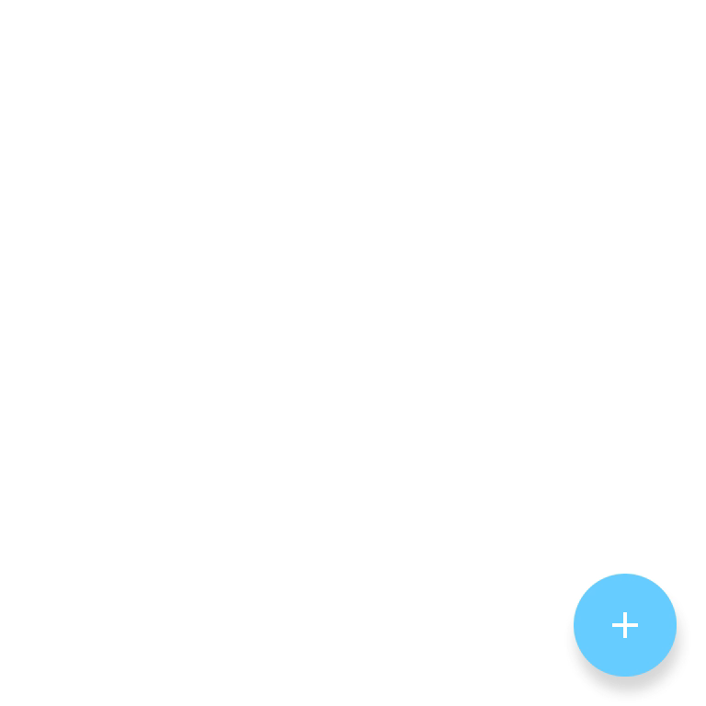
2
Material Design 之核心 – 隐喻
Floating Action Button
Secondary Action
Toolbar

Slide 23

2
Material Design 之核心 – 隐喻
Floating Action Button
Secondary Action
Toolbar
Speed dial

Slide 24
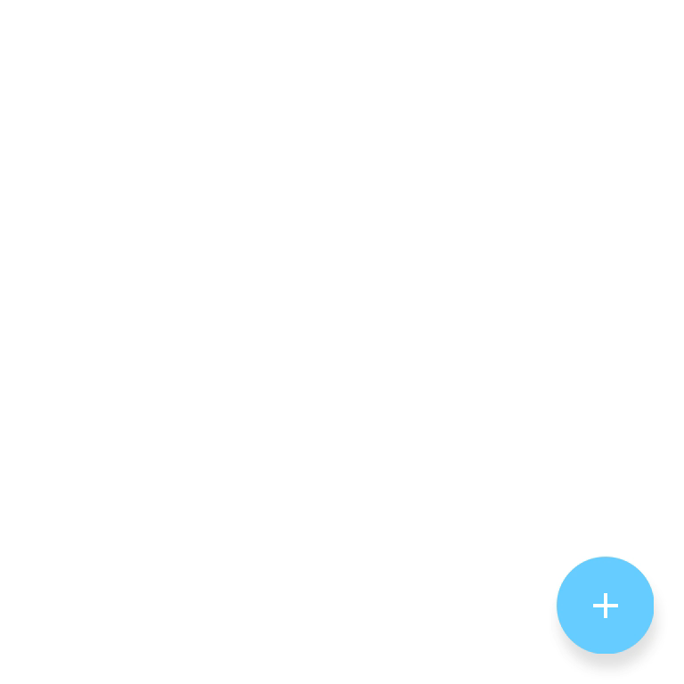
2
Material Design 之核心 – 隐喻
Floating Action Button
Secondary Action
Toolbar
Speed dial
Menu

Slide 25
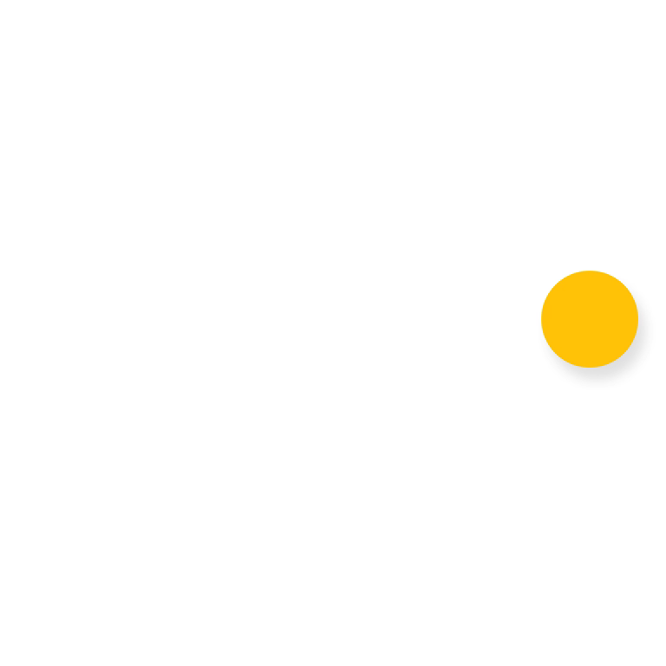
2
Material Design 之核心 – 隐喻
Floating Action Button
Morph
Action Sheet
App bar

Slide 26
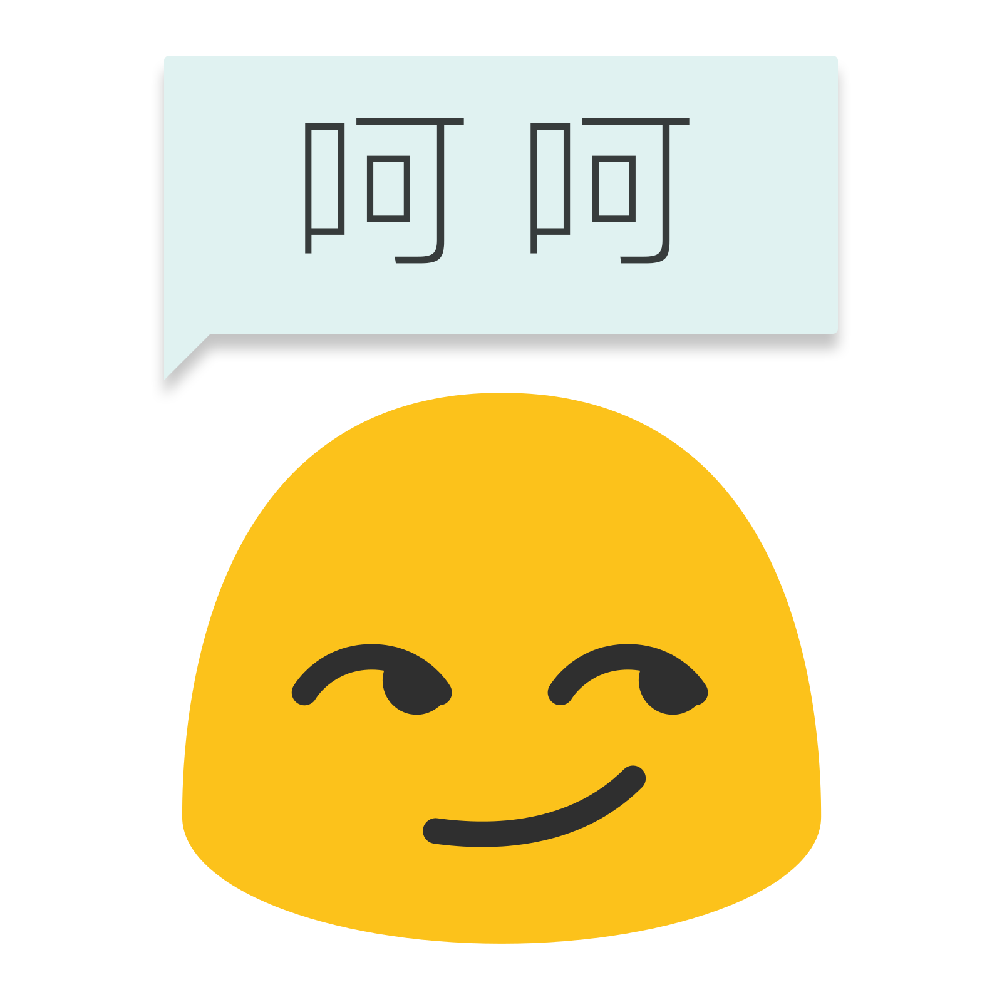
Material
Design
Is
NOT
Flat!
扁平化!
扁平化?

Slide 27
2
Material Design 之核心
隐喻
现实
数字

Slide 28

2
Material Design 之核心
隐喻
Skeuomorphism

Slide 29

2
Material Design 之核心
隐喻
Flat

Slide 30

2
Material Design 之核心
隐喻
Material
Flat

Slide 31
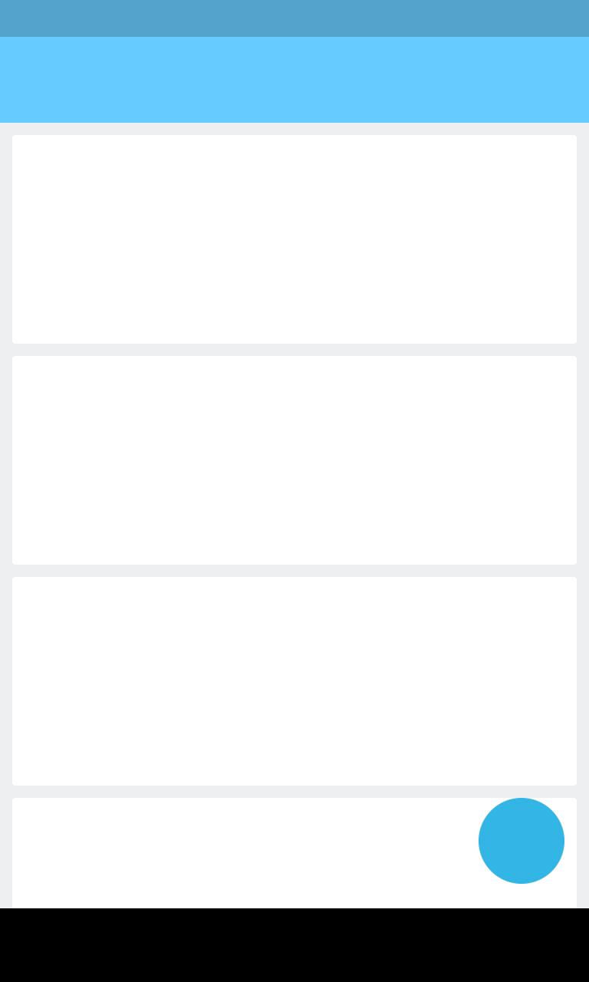
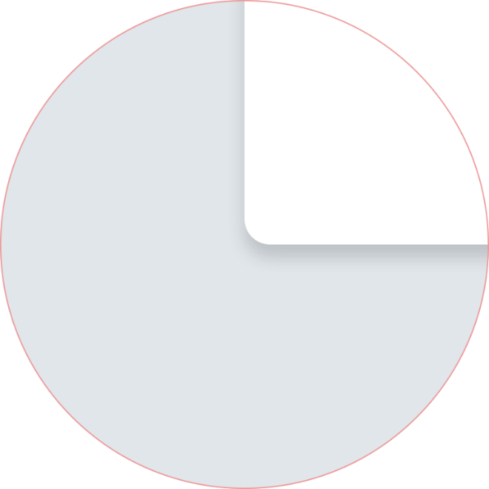
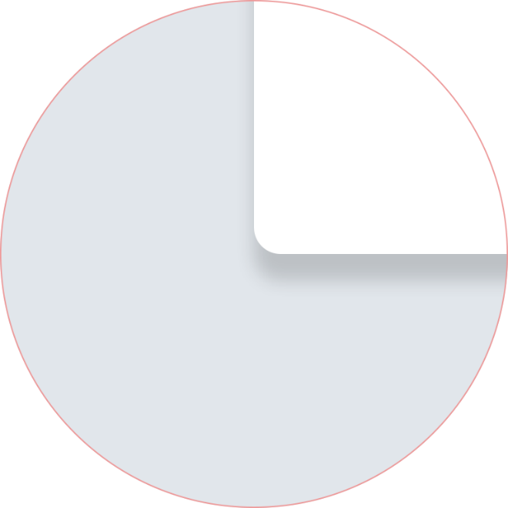
2
Material Design 之核心
隐喻

Slide 32
2
Material Design 之核心
动画
Authentic Responsive
Meaningful Delightful
MOTION
INTERACTION
TRANSITIONS
DETAILS

Slide 33
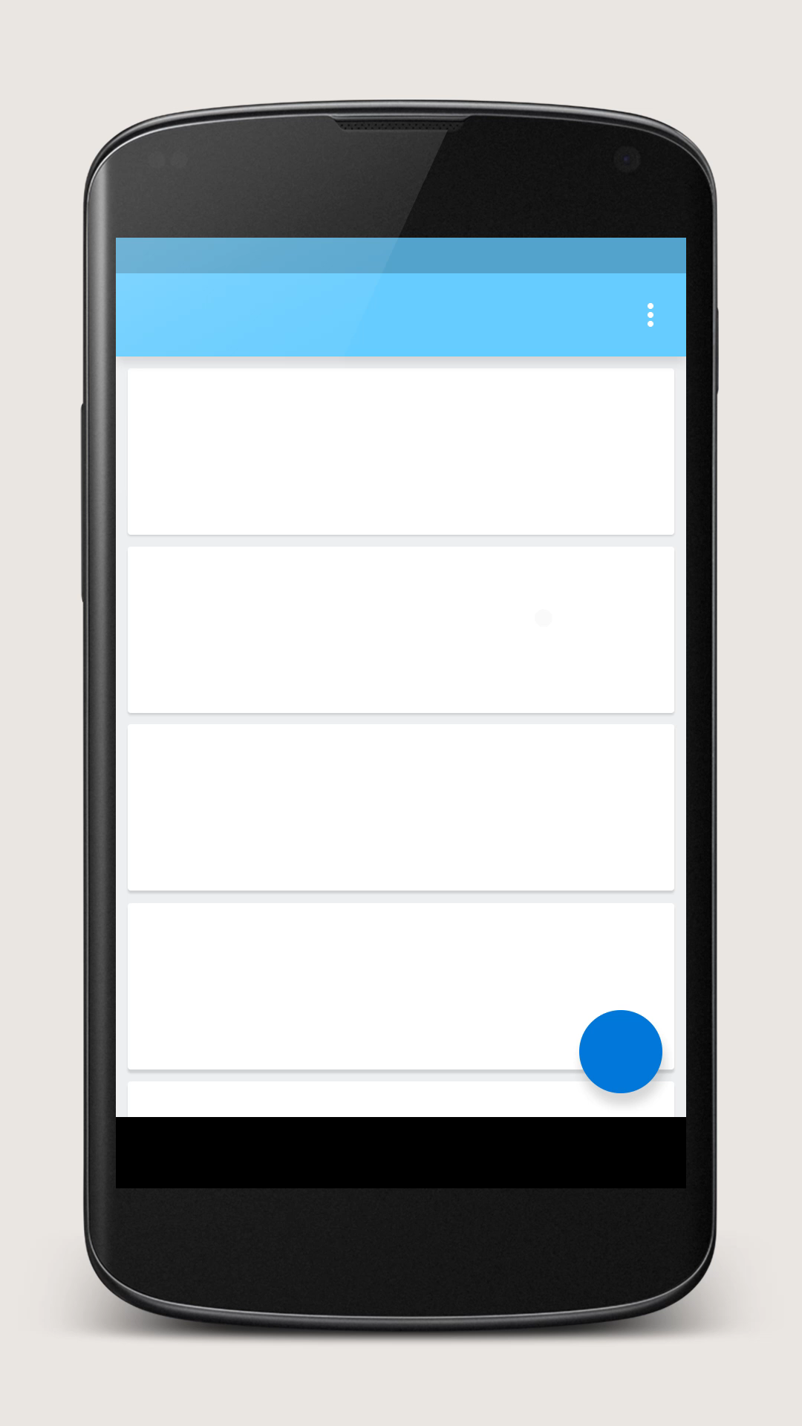
2
Material Design 之核心
动画
触摸产生 Ripple 扩散
以触摸位置为中心的转场效果
利用动画填补载入时间
元素位置移动伴随阴影变化

Slide 34
2
Material Design 之核心
视觉设计
字体
Typography
网格
Grid
留白
Space
比例
Scale
用色
Color
用图
Imagery

Slide 35
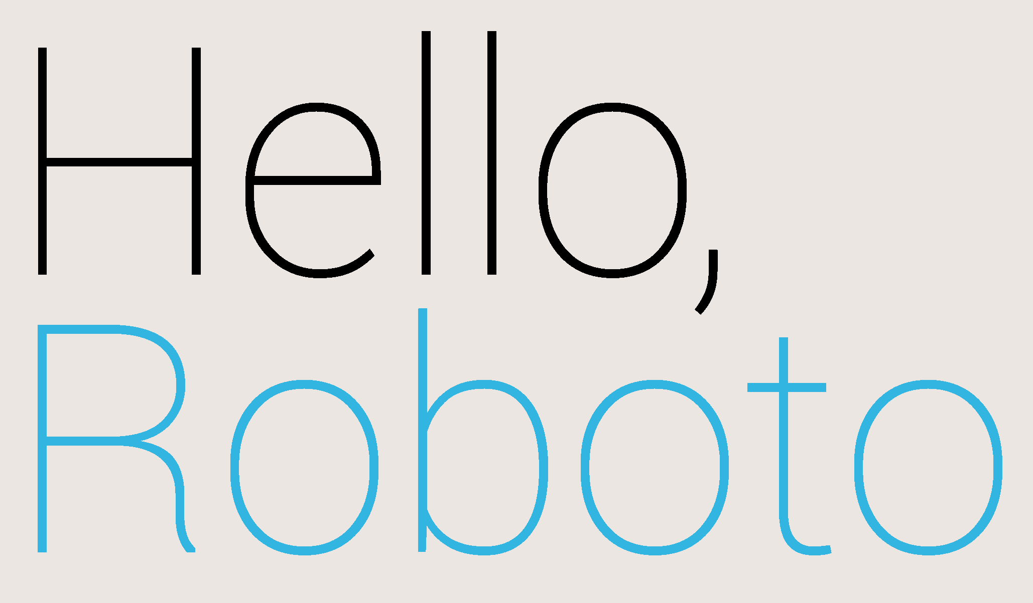
a new
type family for
HUMANS & ANDROIDS

Slide 36
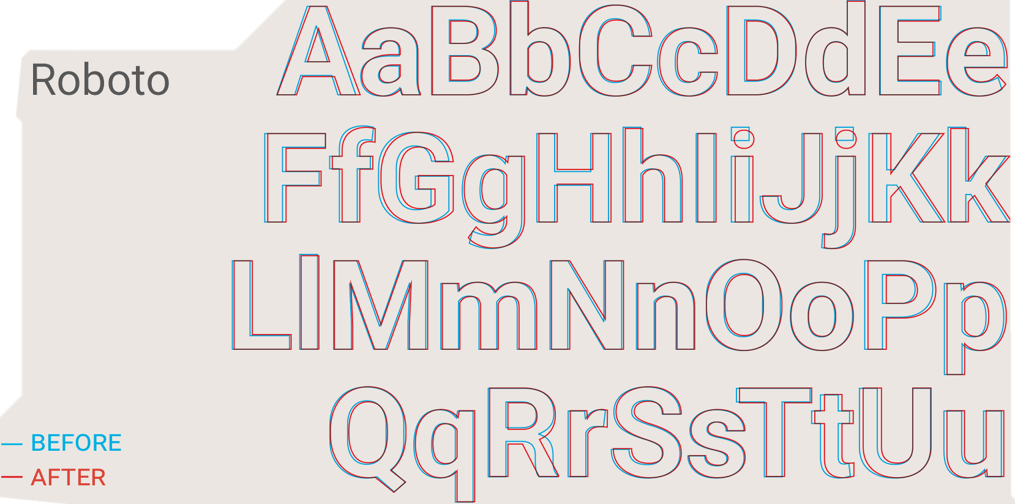
2
Material Design 之核心 – 视觉设计
字体
2.0

Slide 37
2
Material Design 之核心 – 视觉设计
字体
ROBOTO Thin
ROBOTO CONDENSED Light
ROBOTO SLAB Thin

Slide 38
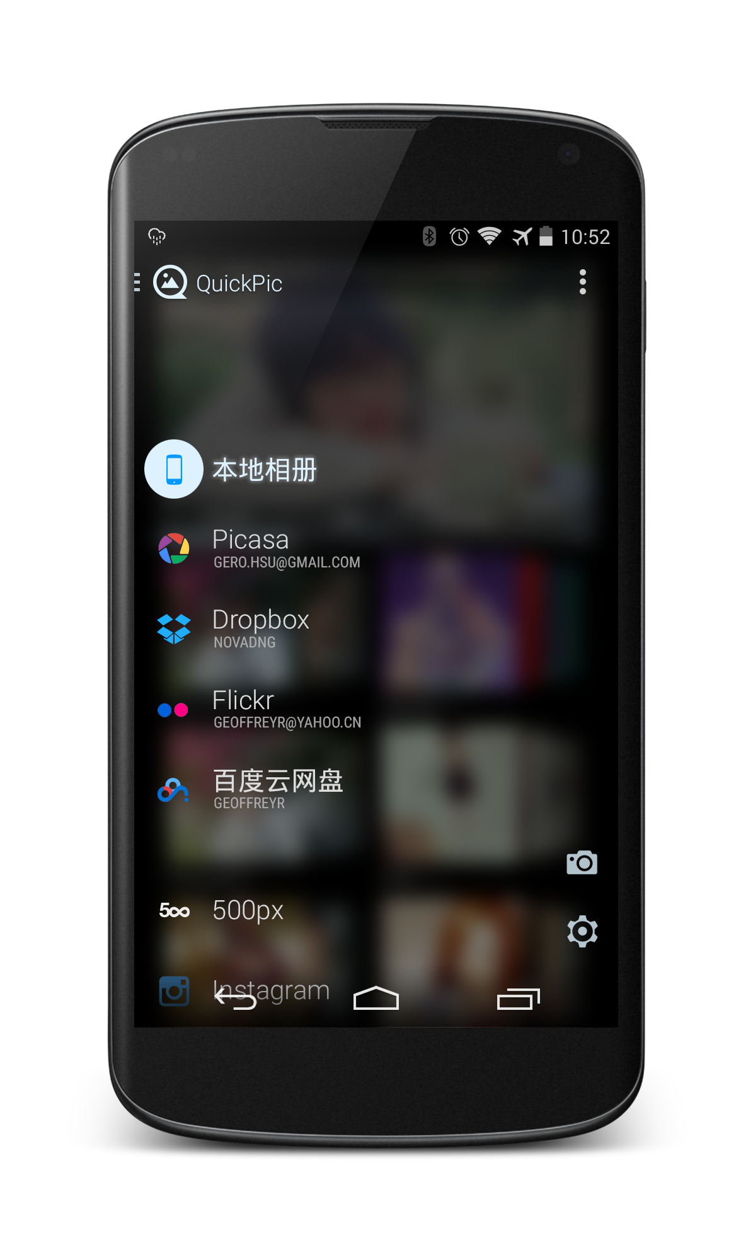
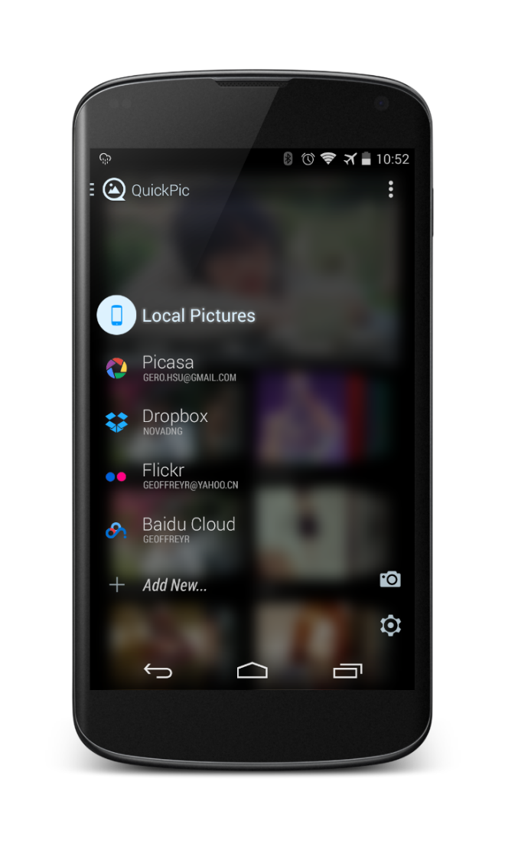
2
Material Design 之核心 – 视觉设计
字体
Droid Sans Fallback…
(文泉驿微米黑)

Slide 39
知
Noto Sans Han
Source Han Sans
思源黑体
ExtraLight
乎
Light
是
Regular
好
网
站
Medium
Bold
Heavy

Slide 40
2
Material Design 之核心 – 视觉设计
字体
思源黑体 Extra Light 与 Roboto Thin 混排效果
思源黑体 Light 与 Roboto Light 混排效果
思源黑体 Regular 与 Roboto Regular 混排效果
思源黑体 Medium 与 Roboto Medium 混排效果
思源黑体 Bold 与 Roboto Bold 混排效果
思源黑体 Heavy 与 Roboto Black 混排效果

Slide 41
2
Material Design 之核心 – 视觉设计
字体
汉仪旗黑
汉仪旗黑 25
汉仪旗黑 35
汉仪旗黑 40
汉仪旗黑 45
汉仪旗黑 50
汉仪旗黑 55
汉仪旗黑 60
汉仪旗黑 65
汉仪旗黑 70
汉仪旗黑 75
汉仪旗黑 80
汉仪旗黑 85
汉仪旗黑 90
汉仪旗黑 95
汉仪旗黑 105

Slide 42
2
Material Design 之核心 – 视觉设计
字体
汉仪旗黑 25 与 Roboto Thin 混排效果
汉仪旗黑 35 与 Roboto Light 混排效果
汉仪旗黑 45 与 Roboto Regular 混排效果
汉仪旗黑 70 与 Roboto Medium 混排效果
汉仪旗黑 80 与 Roboto Bold 混排效果
汉仪旗黑 90 与 Roboto Black 混排效果

Slide 43
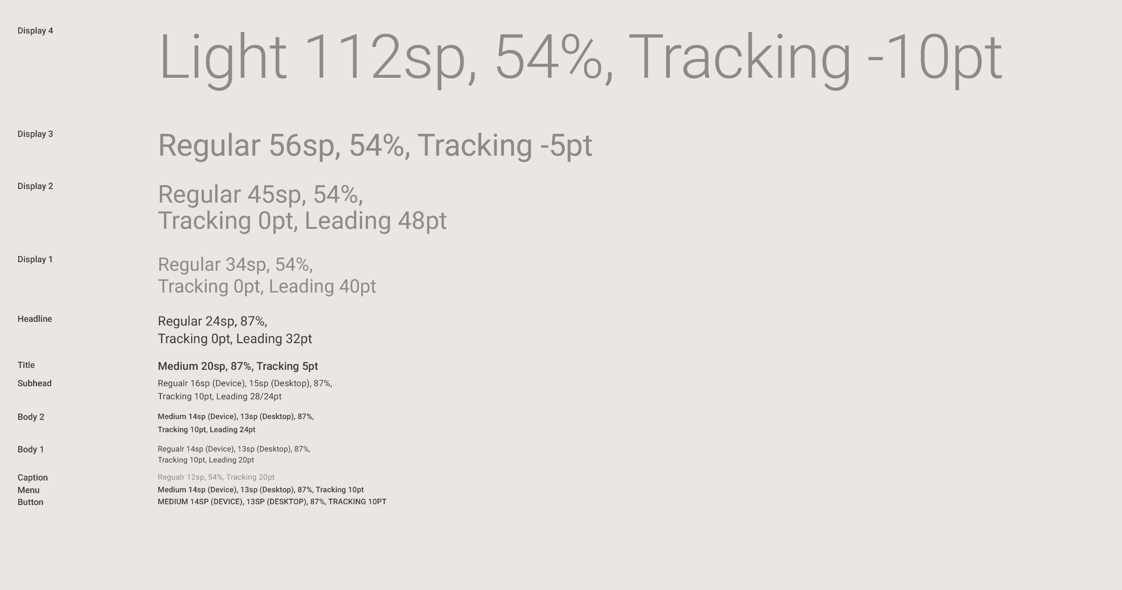
利用不同字重与字号区分内容

Slide 44
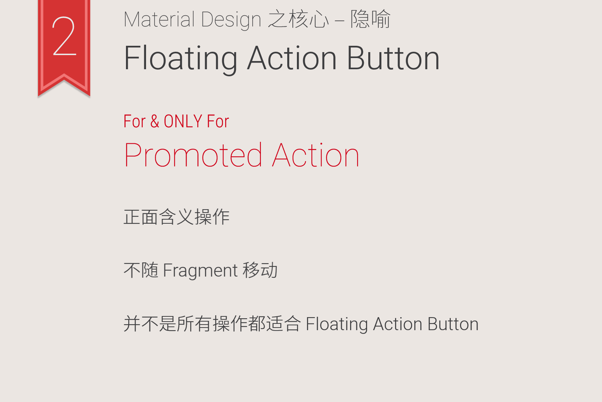
思源黑体
Extra Light
Roboto Thin
Roboto Light
Roboto
Condensed
Light
思源黑体
Light
Roboto Thin

Slide 45

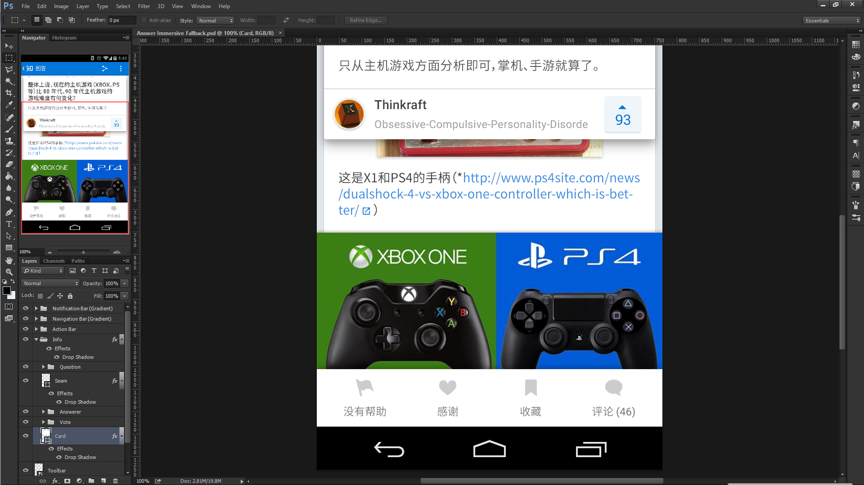
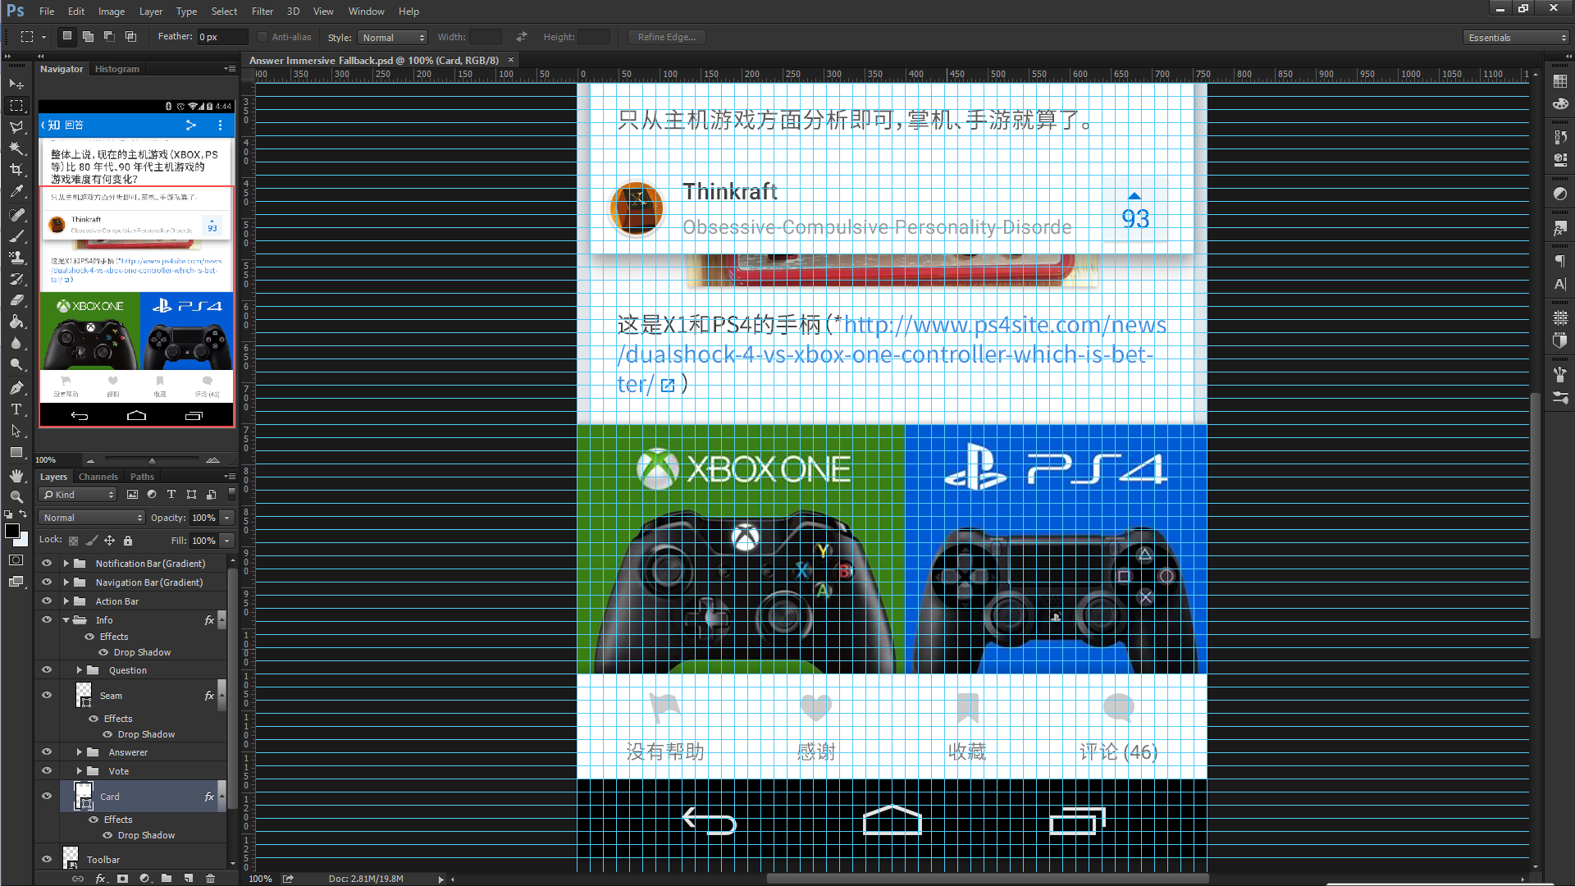
网格
2
Material Design 之核心 – 视觉设计

Slide 46
2
Material Design 之核心 – 视觉设计
网格
4DP 最小对齐间距
8DP 网格
最小可触摸范围: 24DP×24DP
(NovaDNG 友情提示: 长时间盯着密集的网格可能会导致视力下降, 注意力涣散, 易怒暴躁等不良症状)

Slide 47
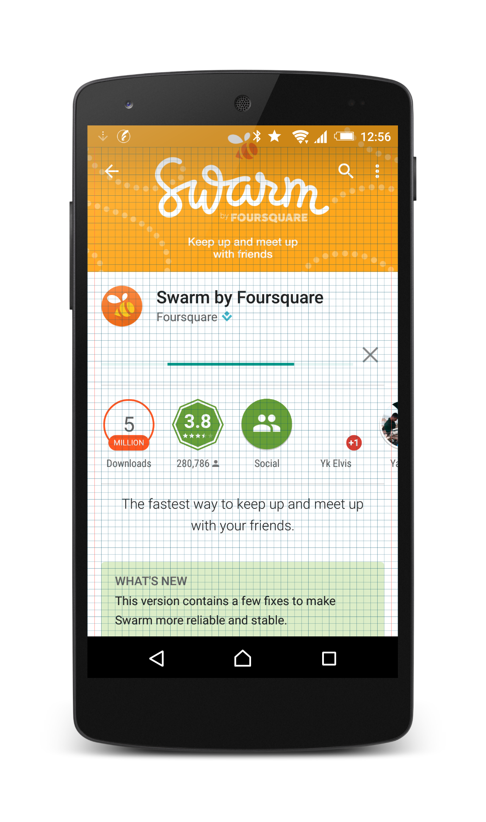
2
Material Design 之核心 – 视觉设计
网格
包治各种不舒服
Keyline Pushing
终结设计师与开发者间的矛盾
用过都说好
妈妈再也不用担心开发者不做对齐了
65,535 个赞!
BY FAIZ MALKANI
goo.gl/yu810S

Slide 48
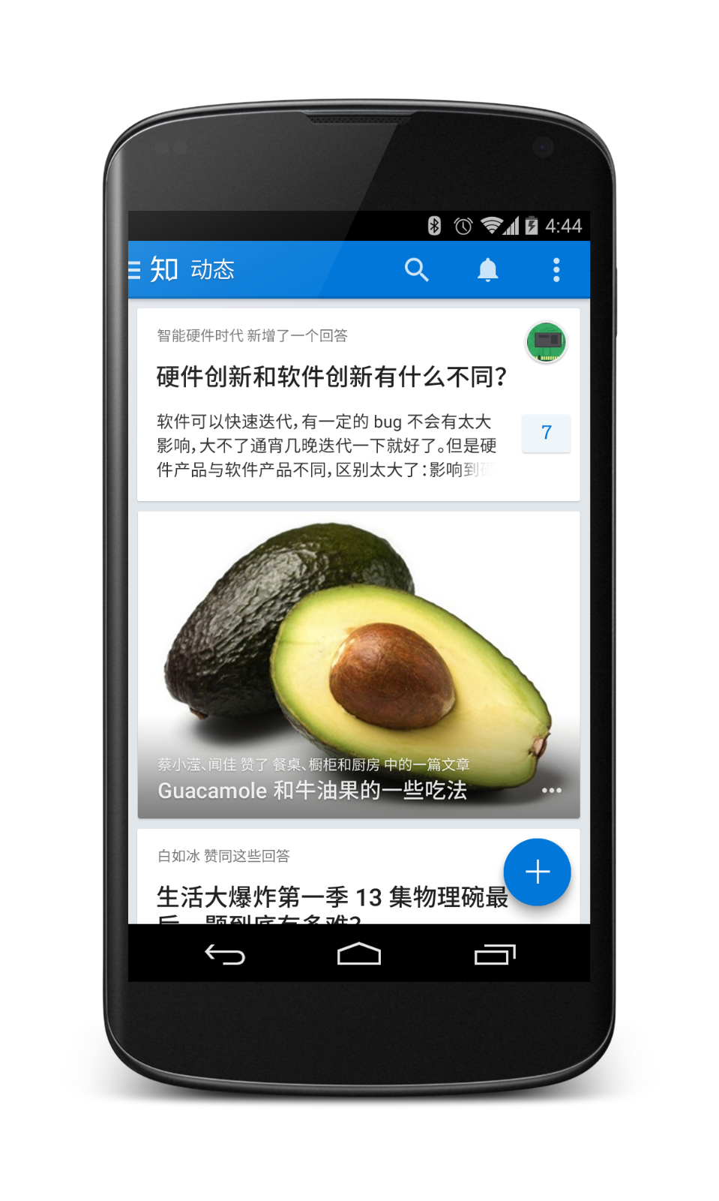
留白
2
Material Design 之核心 – 视觉设计
8DP 最小间距
利用留白突出重点
利用留白增大点击范围

Slide 49
比例
2
Material Design 之核心 – 视觉设计
控制比例彰显主要内容
合理填充屏幕内空间
(NovaDNG: 我真的只是想玩而已, 真的 ;-P)

Slide 50
用色
2
Material Design 之核心 – 视觉设计
大胆的配色营造视觉冲击力
合理的用色营造品牌形象

Slide 51
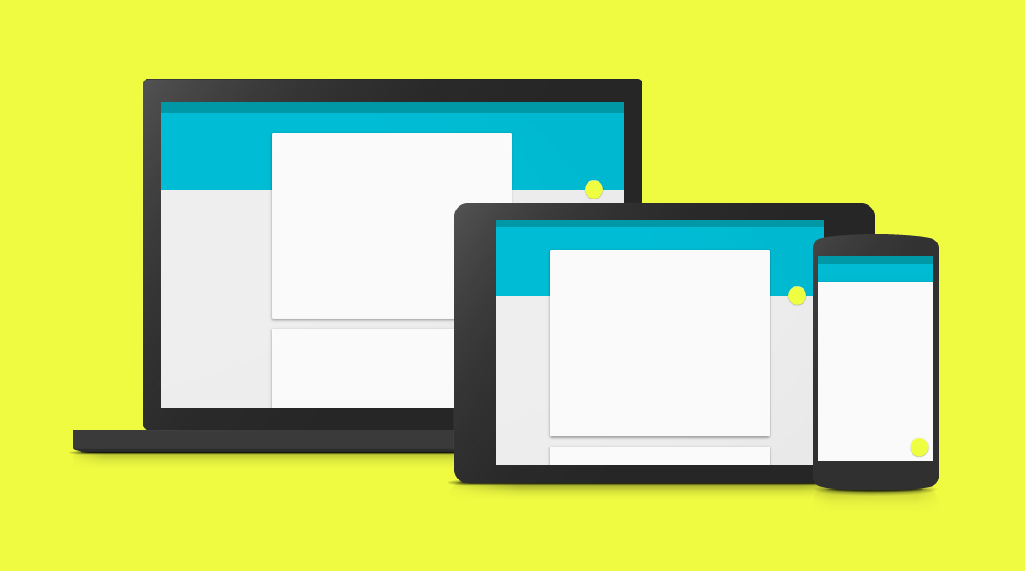

Slide 52

2
Material Design 之核心 – 视觉设计
用色
大胆的配色营造视觉冲击力
合理的用色营造品牌形象

Slide 53

2
Material Design 之核心 – 视觉设计
用色
大胆的配色营造视觉冲击力
合理的用色营造品牌形象
…
不要太过火, 注意照顾用户的眼睛

Slide 54
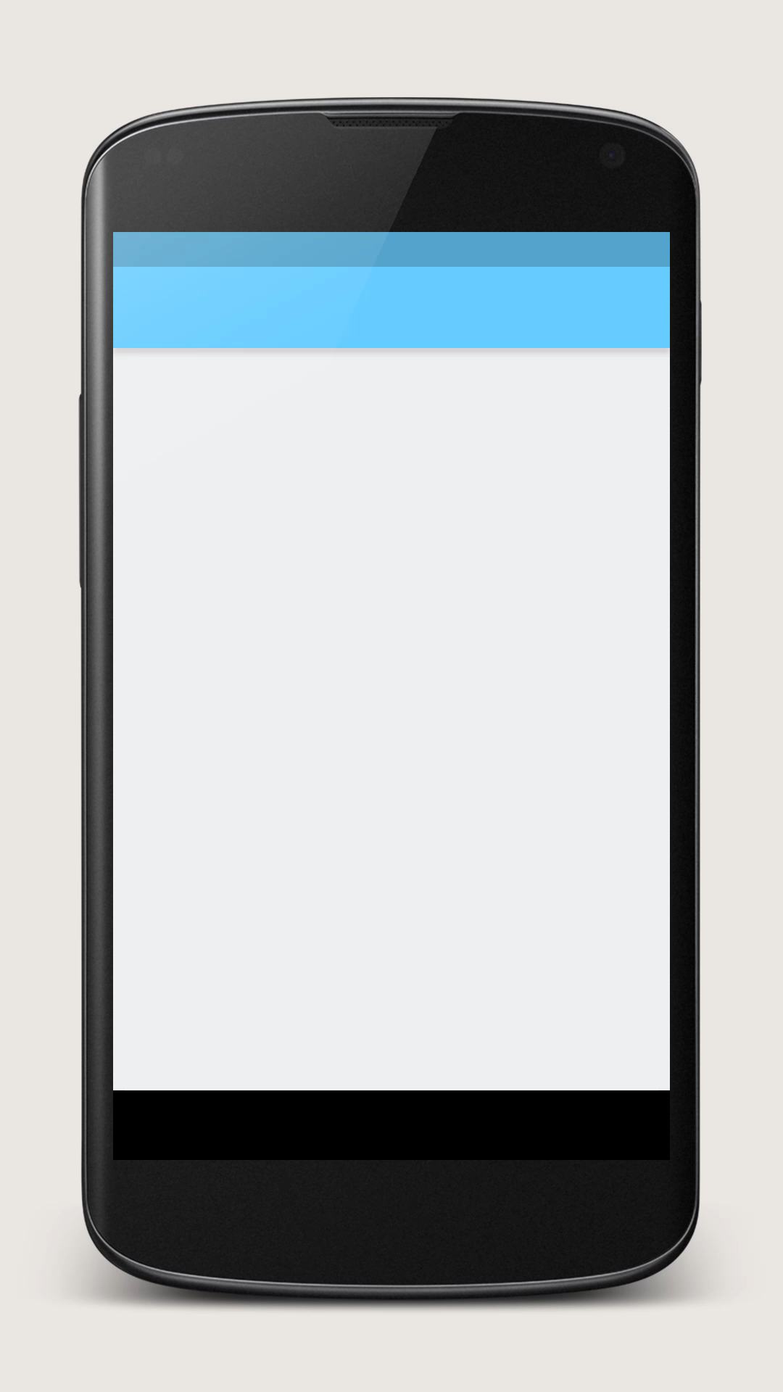
2
Material Design 之核心 – 视觉设计
用色
从图片中提取颜色
符合 Material Design 的图片加载方式

Slide 55
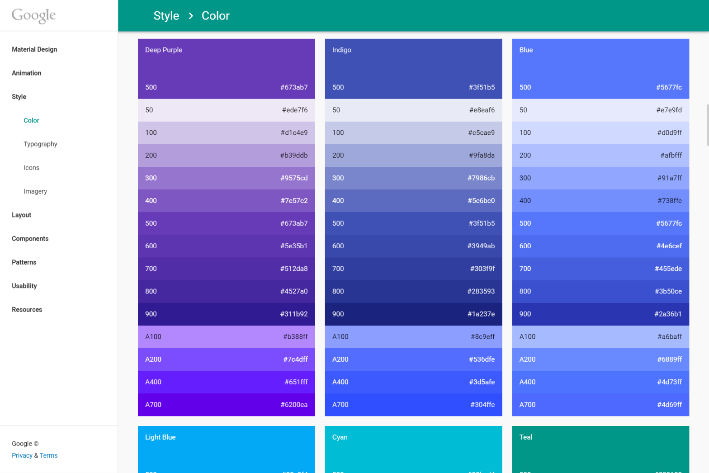

Slide 56

2
Material Design 之核心 – 视觉设计
用色
Palette
Dark Muted
Dark Vibrant
Muted
Vibrant
Light Muted
Light Vibrant
Photo by Romain Guy

Slide 57
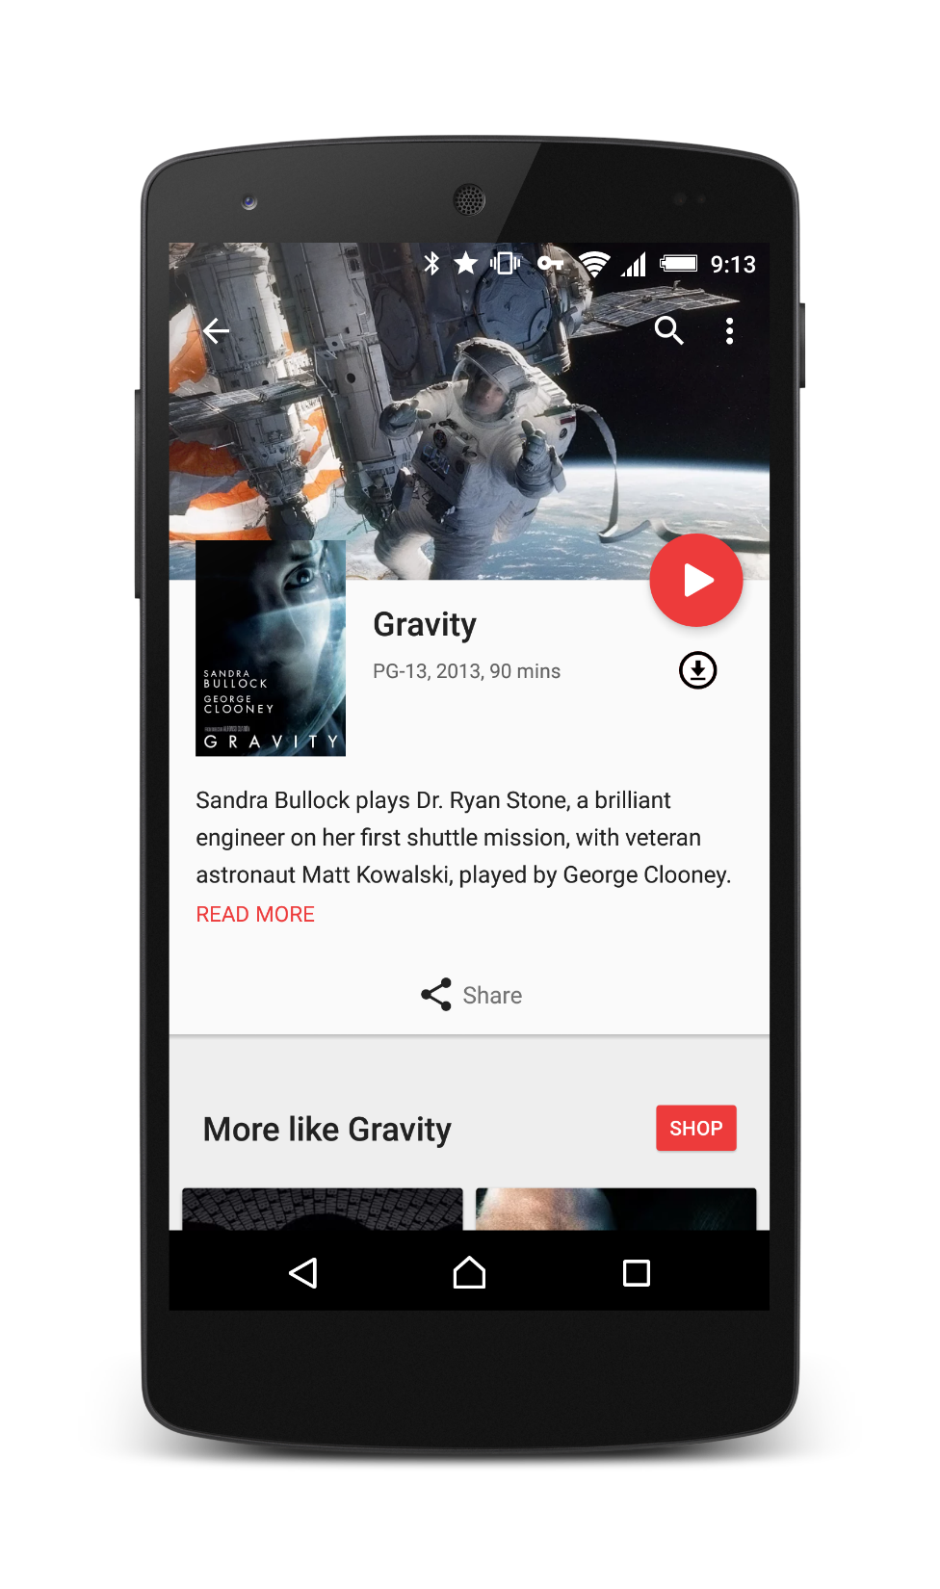
用图
2
Material Design 之核心 – 视觉设计
采用巨幅图片营造视觉冲击
边对边设计营造沉浸式体验
显示和用户相关的照片
借助抽象图片帮助用户理解

Slide 58
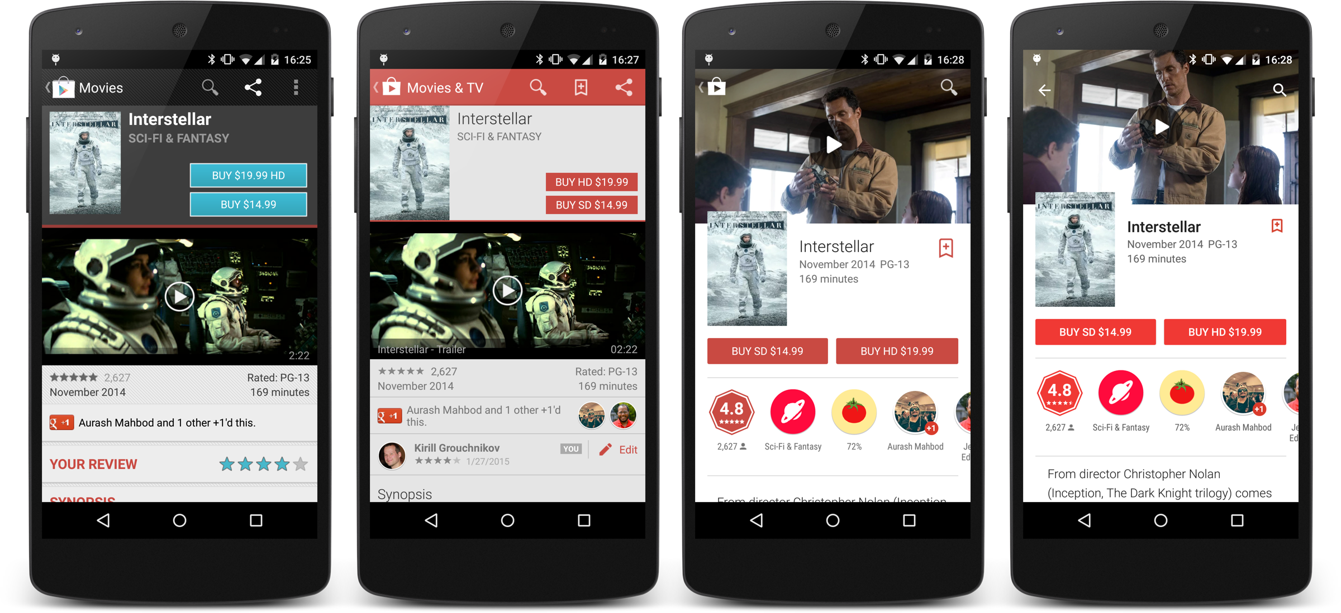

Slide 59
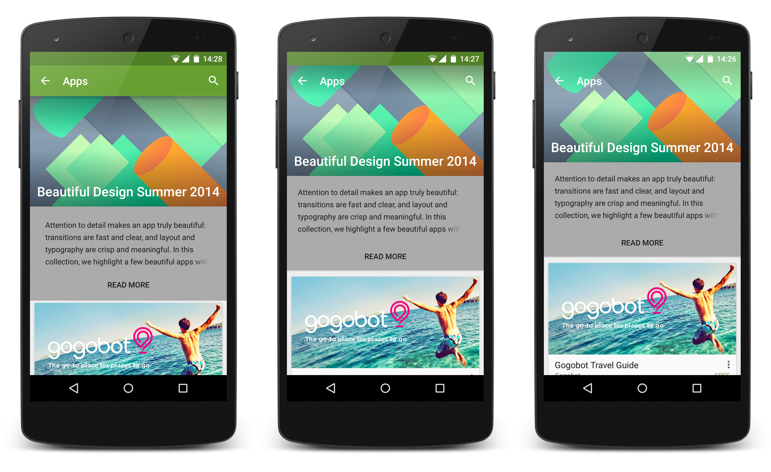

Slide 60
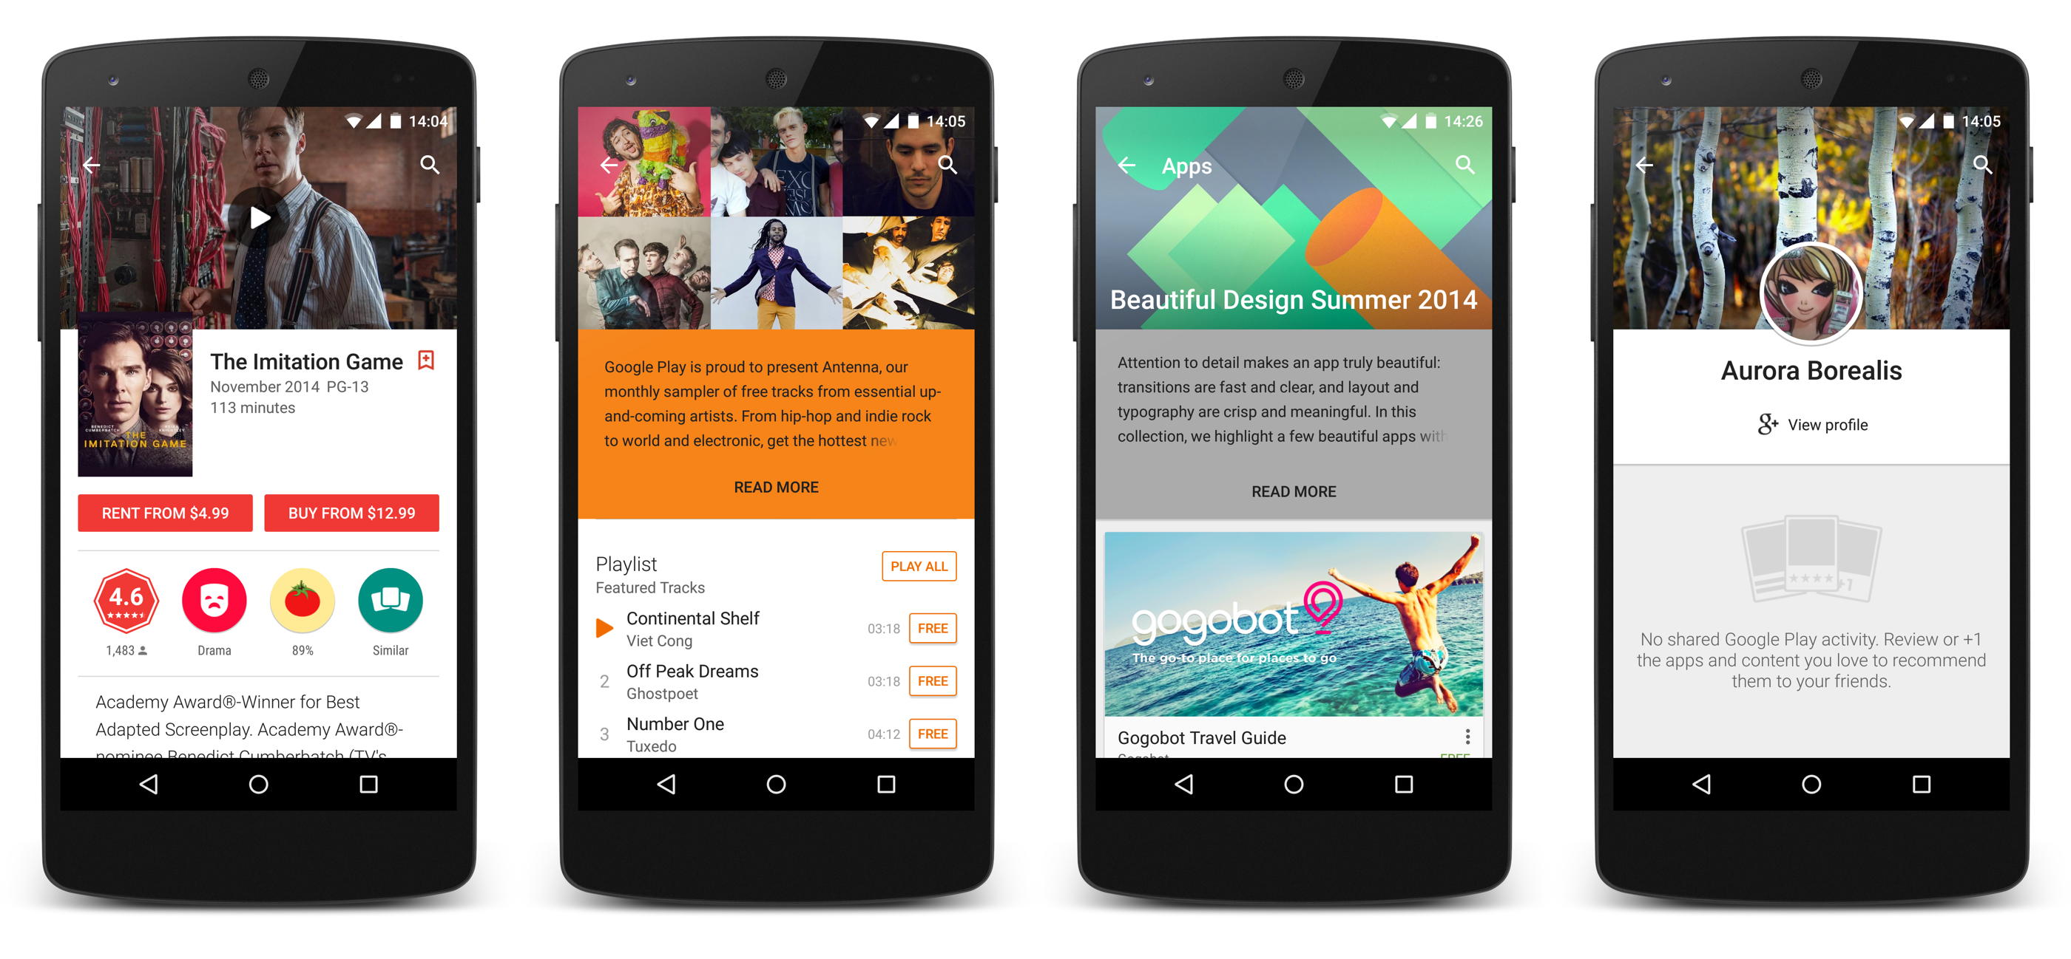

Slide 61
用图
2
Material Design 之核心 – 视觉设计
采用巨幅图片营造视觉冲击
边对边设计营造沉浸式体验
显示和用户相关的照片
借助抽象图片帮助用户理解

Slide 63
3
Material Design 之未来

Slide 64

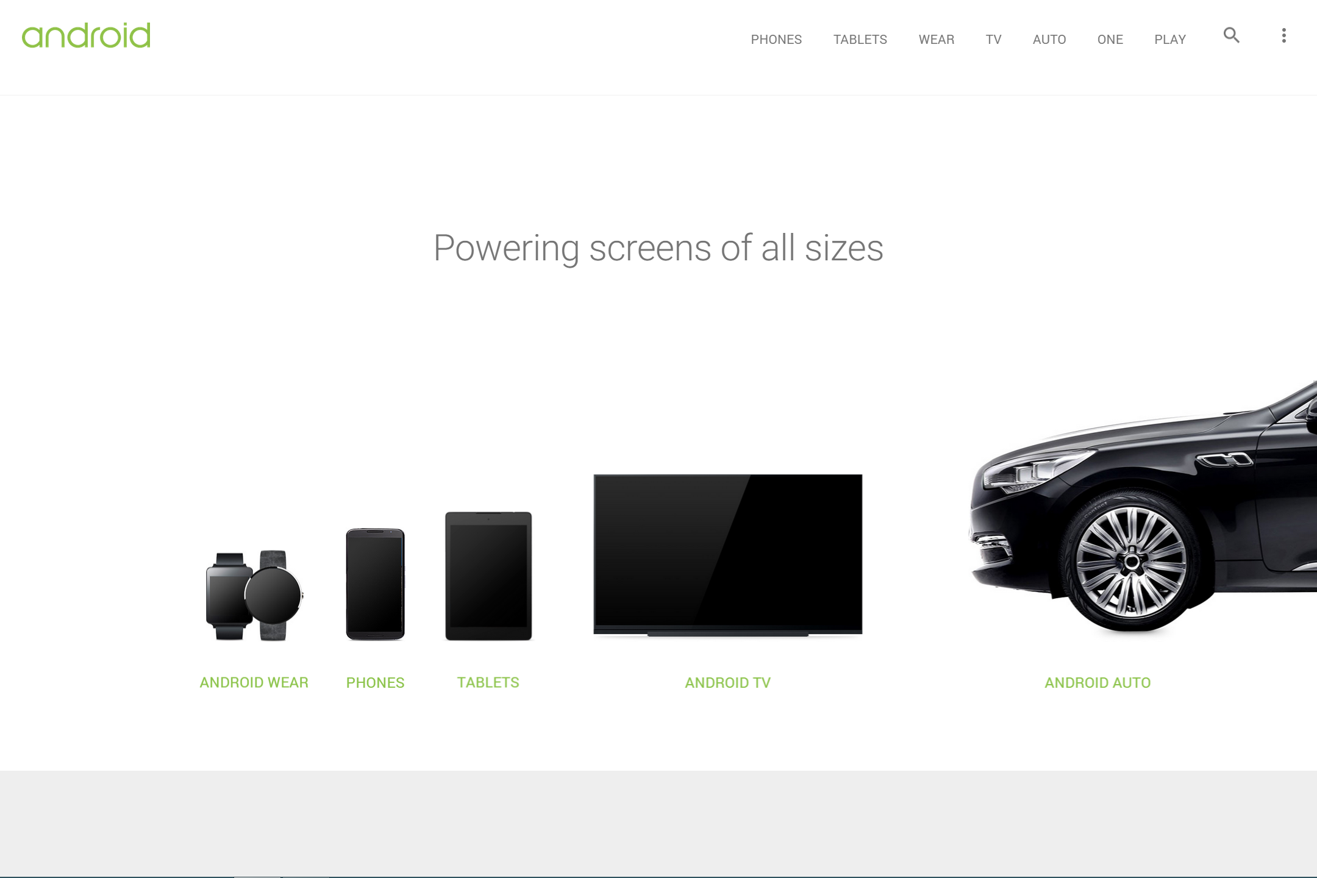






Multi-
Devices
&
Cross-
Platform

Slide 65
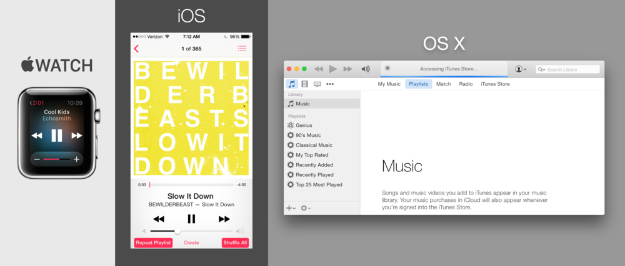

Material Design 之未来
3

Slide 66
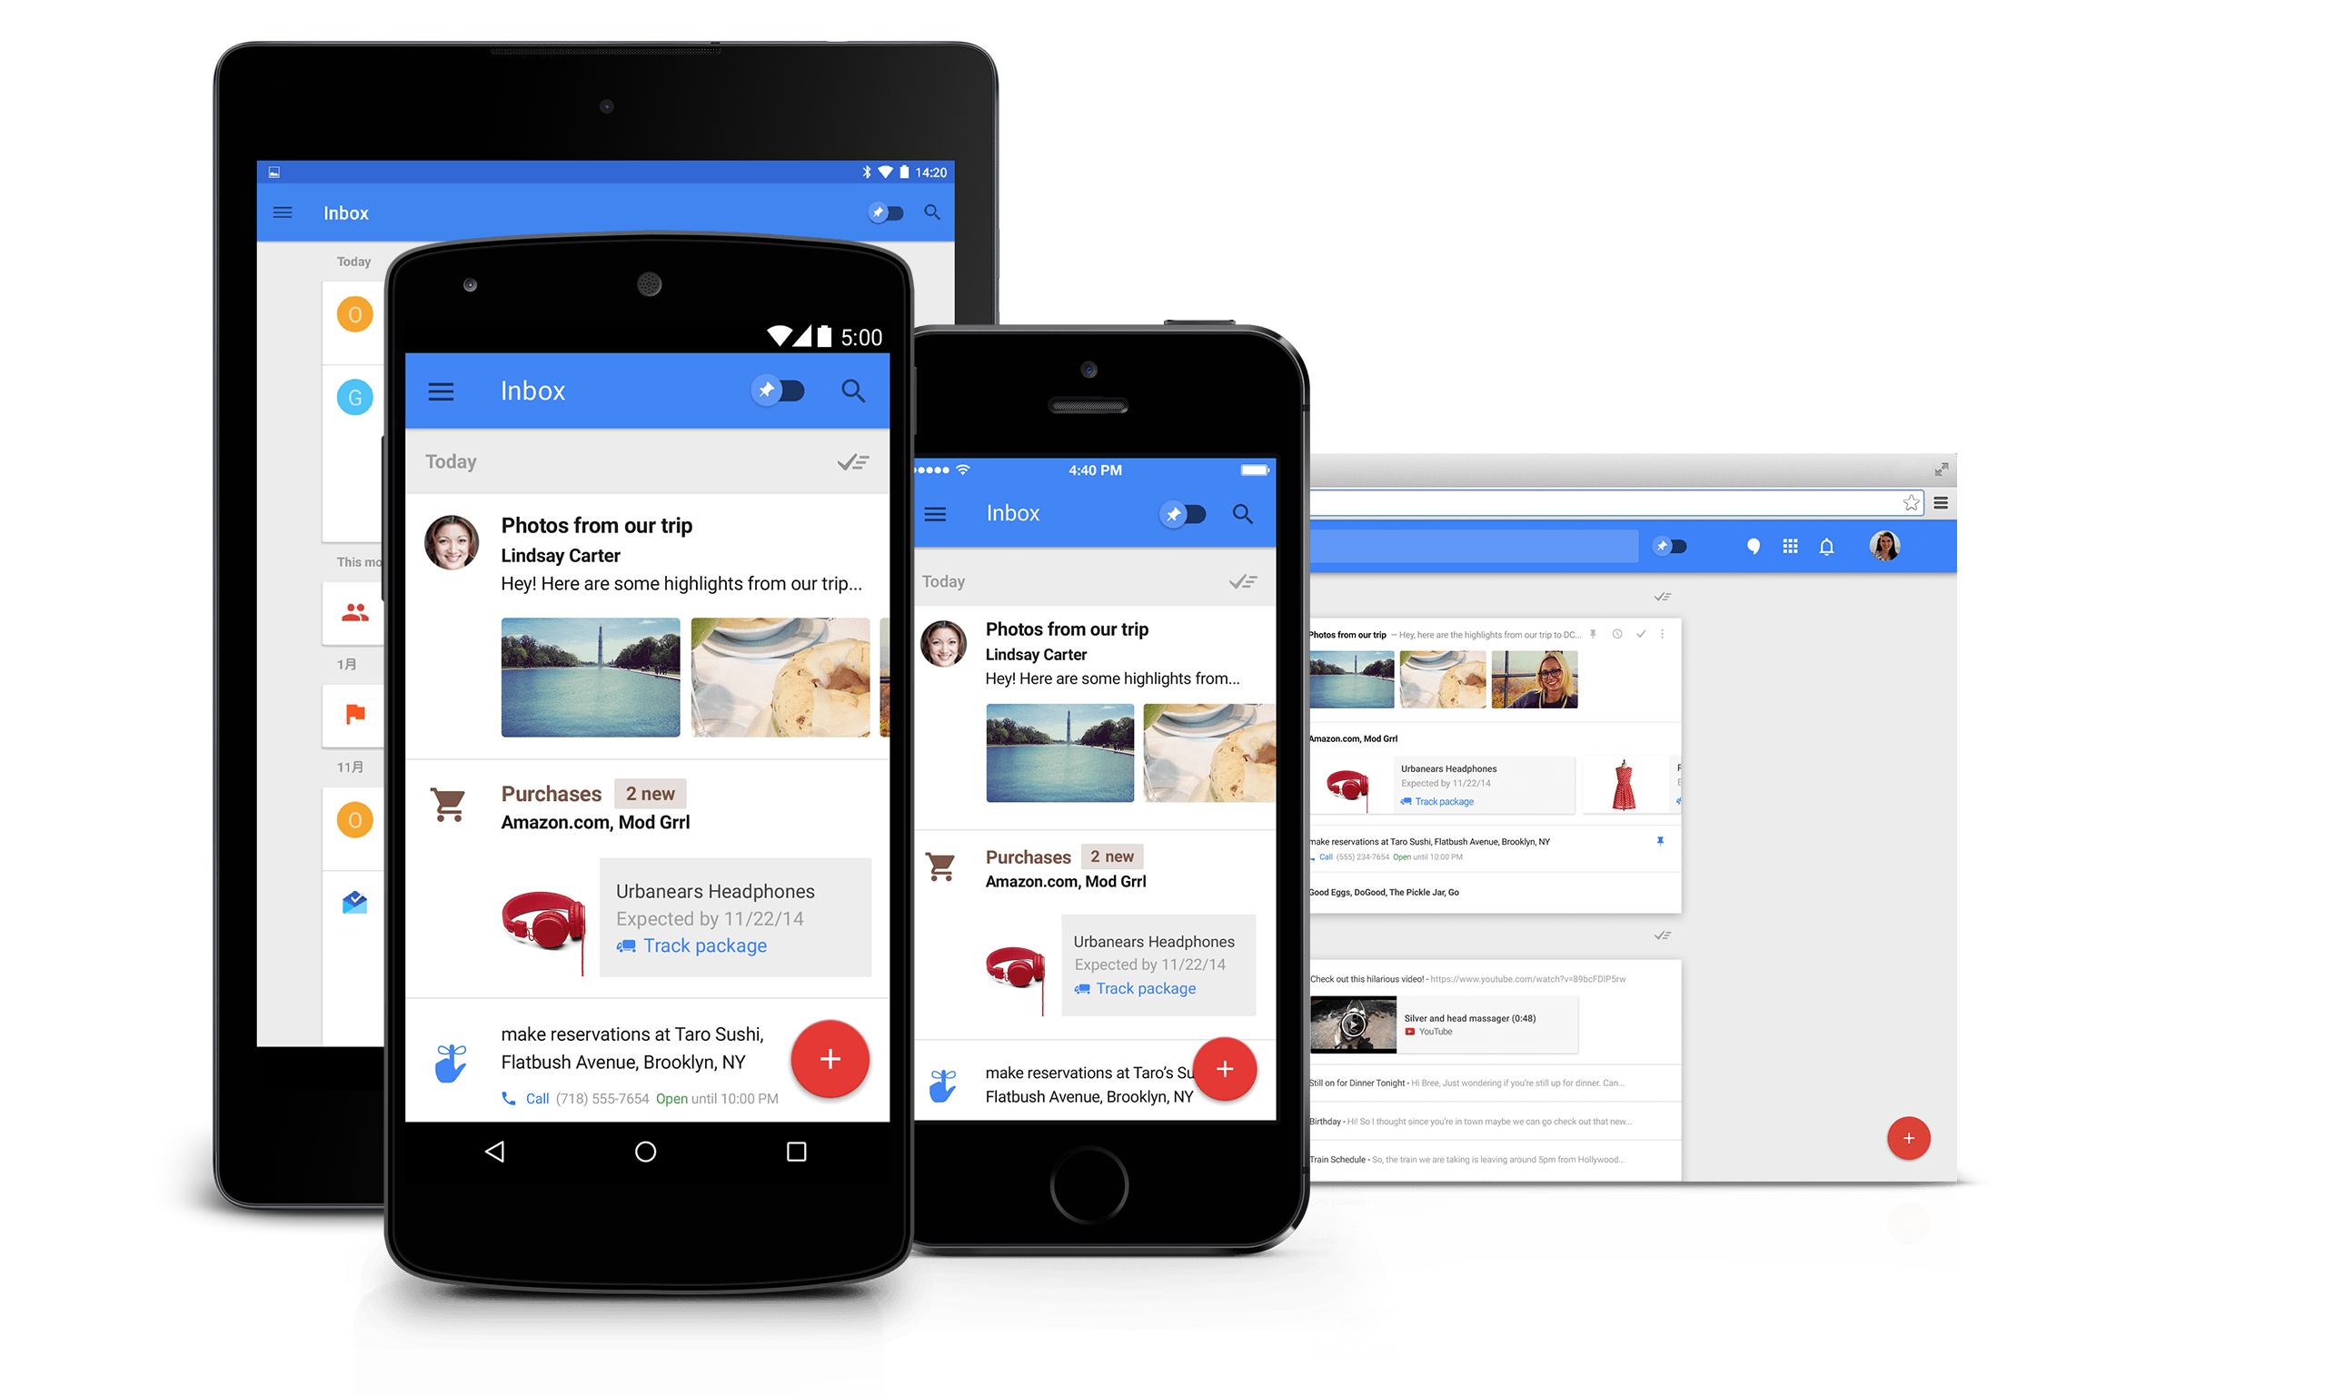

Material Design 之未来
3

Slide 68

X
Extra/QA
联系我
gero.hsu@gmail.com (Hangouts are welcome!)
+Geoffrey.R HSU
@NovaDNG (twitter)
NovaDNG@知乎: www.zhihu.com/people/GeoffreyR
(知乎长期招聘运营, 开发, 设计...)
NovaDNG@锋客网: www.phonekr.com
Ingress: NovaDNG (Enlightened)

